Slide 1
基于Appium、testNG平台 的自动化测试
分享人：王雪

Slide 2
Appium是什么
开源、跨平台的测试框架，可以用来测试原生及混合的移动端应用
支持IOS、Android及FirefoxOS平台
使用WebDriver的json wire协议，可驱动Apple系统的UIAutomation库，也可驱动Android系统的UIAutomator框架
支持很多语言，java、python、javascript、php、 ruby
Client-server的设计模式，只要Client端可以发送http请求给server,并不关心Client用什么语言实现的

Slide 3
Appium的工作原理
以android端为例
在android端，appium基于WebDriver协议，利用Bootstrap.jar,最后通过调用UIAutomator的命令，实现APP的自动化测试。
UIAutomator测试框架是Android SDK自带的App UI自动化测试Java库。

Slide 4
Appium的工作原理
以android端为例，工作流如下
1、Client端即我们的测试脚本
2、中间起的是Appium的服务，Appium在服务端起了一个4723端口，Appium支持标准的WebDriver JSONWire Protocol。其可以接收webdriver client标准的rest请求，解析请求内容,调用相应的框架响应操作。
3、Appium server把请求转发给中间件Bootstrap.jar，其安装在手机上。Bootstrap监听4724端口并接受appium的命令，最终通过调用UiAutomator的命令来实现。
4、Bootstrap把执行结果返回给Appium server
5、Appium server再将结果返回给Appium client

Slide 5
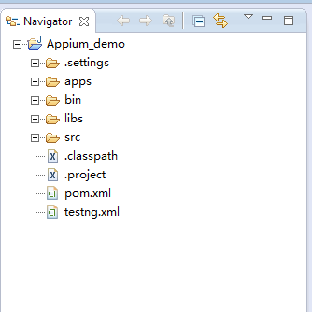
已建框架介绍
主要涉及四个方面的内容：
testNG测试工具
Log4j记录相关日志的工具
SpringTest工具
客户端封装好的对移动设备 操作的函数库

Slide 6
框架优劣势
跨平台
同一套APIs，在不同的平台（ios、android）上编写测试代码
维护方便
通过使用配置文件，将元素定位标识符和代码分离，元素定位文件可以随APP的更新，实时添加或修改；
Log4j的日志分级配置文件；
testNG的配置文件可以挑选、过滤、分组测试用例，更灵活
目前不能实现脱机运行，捕捉不到toast

Slide 7
Thank you

